Slide 1
2022 원자력학회 춘계학술발표회
Multipacting Simulation of 350 MHz HWR Cavity at KOMAC
2022.5.19
한국원자력연구원
양성자과학연구단
가속기개발연구부
당정증†, 김한성, 이승현, 권혁중
†jjdang@kaeri.re.kr

Slide 2
Multipacting Simulation of 350 MHz HWR Cavity at KOMAC
CONTENTS
01
100 MeV 양성자가속기 소개
02
350 MHz HWR EM 특성 해석
03
EM-Mechanical 연동 해석
04
Multipacting Simulation
05
Summary and Future Work

Slide 3
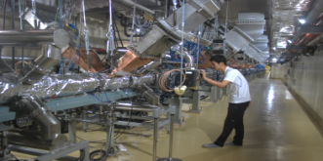
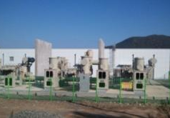
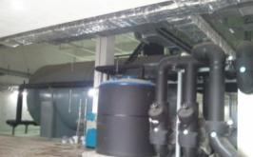
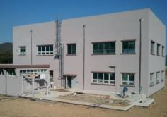
01
100 MeV 양성자가속기 소개
양성자과학연구단 소개
Proton Linac
Ion Beam Facility
Power Station
Utility Bld.
Sewage Plant
1
2
3
4
5
3
4
5
1
2
Main Hall
Main Gate
Guest House
Area: 180,000 m²
Building: 37,462 m²

Slide 4
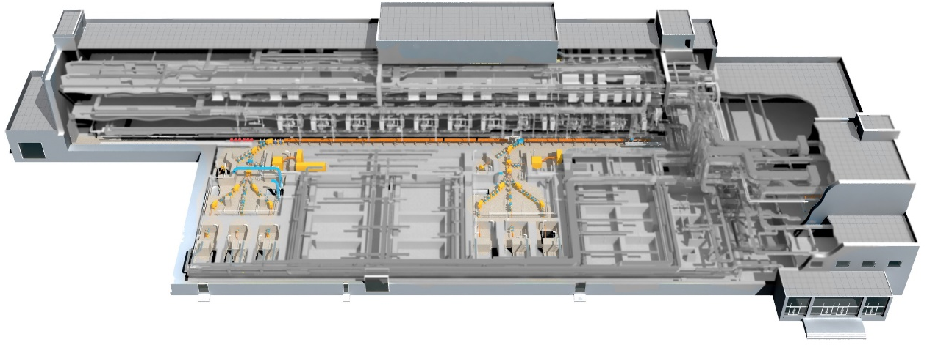
01
100 MeV 양성자가속기 소개
100 MeV 양성자가속기 구성 I
클라이스트론 갤러리 (2층)
모듈레이터 룸 (3층)
가속기동
선형 가속기
100 MeV 표적실
이용자 실험 구역
20 MeV 표적실

Slide 5
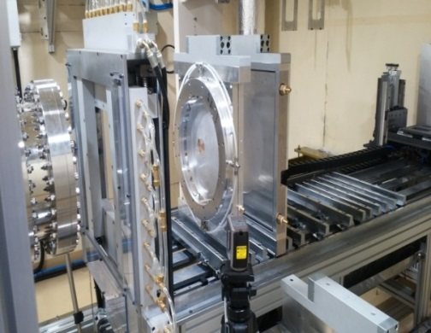
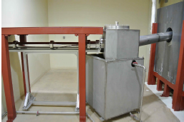
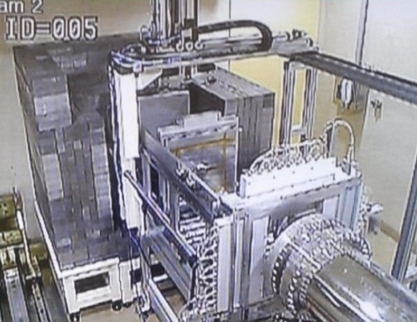
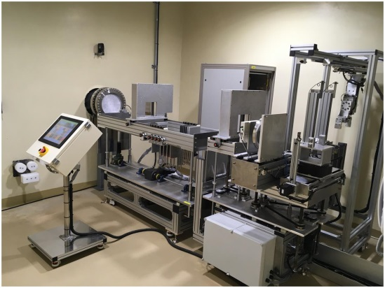
01
100 MeV 양성자가속기 소개
100 MeV 양성자가속기 이력
100 MeV 양성자가속기 및 표적실 운영 주요 이력
2013 : Linac commissioning
2013 : 범용 빔라인(20 & 100 MeV) 이용자 서비스 실시
2016 : 동위 원소 생산용 빔 라인 개발
2017 : 저선량 빔라인 개발 완료 및 운영
2018 : 중성자 빔라인 시범운영
2019 : 누적운전 시간 20,000 시간 달성
20 MeV 범용 빔라인 (TR23)
100 MeV 동위원소생산 빔라인 (TR101)
100 MeV 범용 빔라인 (TR103)
100 MeV 저선량 빔라인(TR102)

Slide 6
01
100 MeV 양성자가속기 소개
100 MeV 양성자가속기 장치
100 MeV 양성자가속기 구성 및 제원
50-keV Injector (Microwave plasma ion source + Low energy beam transport)
3-MeV Radio Frequency Quadrupole (RFQ)
20 & 100-MeV Drift Tube Linac (DTL)
RF Frequency : 350 MHz
Beam Extractions at 20 or 100 MeV
Output Energy (MeV) | 20 | 100
Max. Peak Beam Current (mA) | 1 ~ 20 | 1 ~ 20
Max. Beam Duty (%) | 24 | 8
Avg. Beam Current (mA) | 0.1 ~ 4.8 | 0.1 ~ 1.6
Pulse Length (ms) | 0.1 ~ 2 | 0.1 ~ 1.33
Max. Repetition Rate (Hz) | 120 | 60
Max. Avg. Beam Power (kW) | 96 | 160

Slide 7
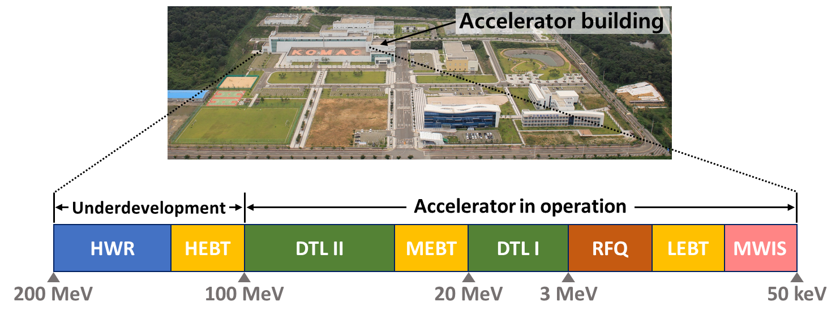
01
100 MeV 양성자가속기 소개
양성자가속기 에너지 업그레이드
양성자가속기 에너지 업그레이드 연구
양성자가속기 에너지 업그레이드를 위한 기초 기술 확보
초전도 기술 기반 고효율 가속장치 연구
파쇄 중성자원 등 가속기 확장을 위한 조사 진행 중

Slide 8
02
350 MHz HWR EM 특성 해석
Design Baseline
Design Baseline of SRF Linac
RF frequency : 350 MHz
Peak beam current : 20 mA
Injection energy : 100 MeV (beta ~ 0.43)
Accelerating voltage : 3.6 MV
Optimum beta : 0.56
Optimized using GenLinWin code
Geometry Parameters of HWR

Slide 9
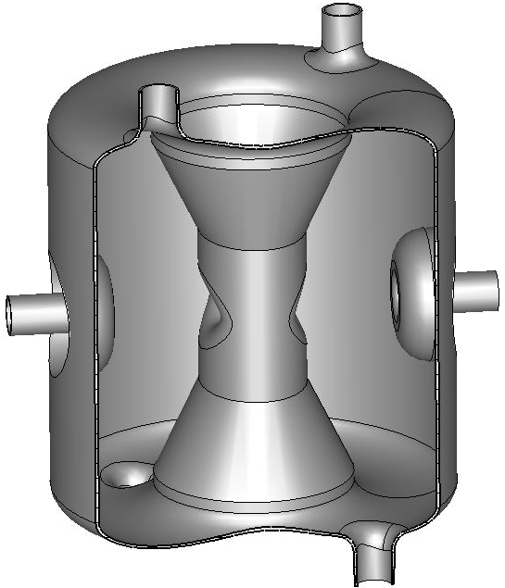
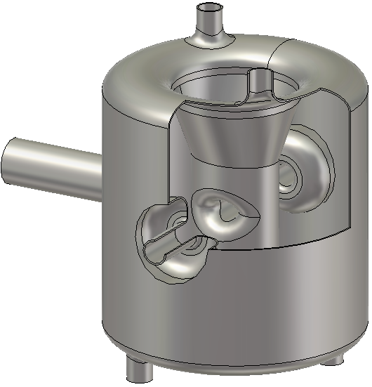
02
350 MHz HWR EM 특성 해석
Half Wave Resonator (HWR)
HWR 소개
동축 실리더에 반파장 공진 모드 형성하고 이를 이용하여 입자를 가속시키는 가속 장치
반파장 공진을 위해 양끝은 short plate로 막혀 있는 구조
Short plate
Rinsing port
Beam port
~ λ/2
Beam
Electric field
Power coupler port
Inner conductor
Magnetic field
Outer conductor

Slide 10
02
350 MHz HWR EM 특성 해석
HWRs in the World
전세계 주요 HWRs
 | FRIB 1 | FRIB 2 | RISP | SARAF1 | SARAF2 | IFMIF | C-ADS | IHEP
Frequency [MHz] | 322 | 322 | 162.5 | 176 | 176 | 175 | 162.5 | 325
Optimal beta | 0.29 | 0.54 | 0.12 | 0.091 | 0.181 | 0.11 | 0.1 | 0.14
V_{acc} [MV] | 2.09 | 3.70 | 1.38 | 1.01 | 2.31 | 0.85 | 0.78 | 0.90
E_{acc} [MV/m] | 7.7 | 7.4 | 6.2 | 6.5 | 7.5 | 4.5 | 4.2 | 7
E_{pk} [MV/m] | 33.1 | 26.6 | 35 | 32.1 | 33.2 | 19.87 | 25 | 29.4
B_{pk} [mT] | 59.3 | 63.6 | 53.7 | 60.9 | 60.5 | 45.56 | 50 | 34.3
E_{pk}/E_{acc} | 4.3 | 3.6 | 5.6 | 4.9 | 4.4 | 4.8 | 5.9 | 4.2
B_{pk}/E_{acc} [mT/MV] | 7.7 | 8.6 | 8.6 | 9.4 | 8.1 | 11 | 11.8 | 4.9
R/Q | 224 | 230 | 309.9 | 189 | 280 | 150 | 148 | 195
L_{eff} [mm] | 270 | 503 | 222 | 155 | 308 | 161 | 184 | 129
T. Xu, et al., SRF Development and Cryomodule Production for the FRIB Linac, Proceedings of NAPAC2016, Chicago, IL, USA, WEB3IO01
Gunn Tae Park, JongdaeJoo, Zhongyuan Yao, The issues in the development of a f= 162.5 MHz, β= 0.12 superconducting half-wave resonator for the Rare Isotope Science Project (RISP), NIMA 868, pp.82-92 (2017)
G. Ferrand, et al., Design of the HWR Cavities for SARAF, Proceedings of IPAC2016, Busan, Korea, WEPMB003
N. Bazin, et al., Cavity Development for the Linear IFMIF Prototype Accelerator, Proceedings of SRF2013, Paris, France, THIOD03
Weiming Yue, et al., Design fabrication and test of a taper-type half-wave superconducting cavity with the optimal beta 0.15 at IMP, NET 52 (2020) 1777
Xin-Yin Zhang, et al., Design of a 325 MHz half wave resonator prototype at IHEP, Chinese Physics C 40, 087003

Slide 11
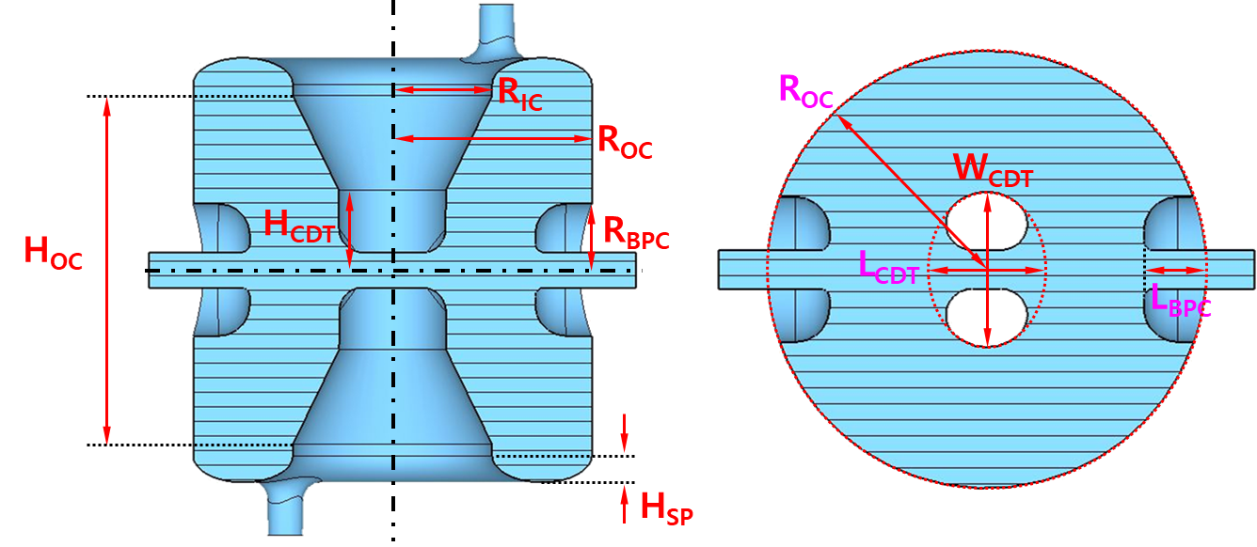
02
350 MHz HWR EM 특성 해석
EM Design of HWR
Electromagnetic Analysis on Parametrically Designed HWR
Conical inner conductor, elliptical cross-section central drift tube (CDT)
Beam aperture : 40 mm
Radius of outer conductor (R_{OC}), lengths of CDT (L_{CDT}) and beam port cup (L_{BPC}) were guided by accelerator baseline.
CST Micro Wave Studio (MWS)
7) J.J. Dang, et al., Fundamental Study on Electromagnetic Characteristics of Half-Wave Resonator for 200 MeV Energy Upgrade of KOMAC Proton Linac, Proceedings of IPAC2021, May 24-28, 2021, Campinas, Brazil.

Slide 12
02
350 MHz HWR EM 특성 해석
EM Design of HWR
Electromagnetic Analysis on Parametrically Designed HWR
Design optimization to reduce peak electric and magnetic field while satisfying optimum beta and accelerating voltage.
EM analysis on HWR designed by various combinations of optimization parameters such as radius of inner conductor (R_{IC}), width of CDT (W_{CDT}), height of CDT (W_{CDT}), height of short plate(HSP), radius of BPC (R_{BPC}) and radii of fillets of CDT, BPC and rinsing ports.

Slide 13
02
350 MHz HWR EM 특성 해석
RF Parameters
Parameter | Unit | KOMAC HWR
Frequency | MHz | 350
Optimum beta | - | 0.56
Stored energy | J | 23.1
V_{acc} | MV | 3.6
V₀ | MV | 4.1
E_{acc} | MV/m | 7.5
E₀ | MV/m | 8.6
E_{pk} | MV/m | 29.1
B_{pk} | mT | 61.7
E_{pk} / E_{acc} | - | 3.9
B_{pk} / E_{acc} | mT/(MV/m) | 8.2
R/Q | ohm | 256.6
G | ohm | 116.1
Q₀ (@Rs=20 nΩ) | - | 5.81E+9

Slide 14
03
EM-Mechanical 연동 해석
EM-Mechanical Coupled Analysis
Mechanical simulation to quantify deformation of cavity by external force
EM simulation to quantify frequency detuning by deformation of cavity
Estimation of a helium pressure sensitivity and Lorentz force detuning
HWR and helium jacket design optimization for minimizing frequency detuning
CST Studio Suite (Structural Mechanics & Eigenmode solver)
EM solver
EM parameter of cavity
Lorentz force
Mech. solver
Mechanical deformation of cavity by external force
Deformed cavity
EM solver
EM parameter of deformed cavity
Helium pressure

Slide 15
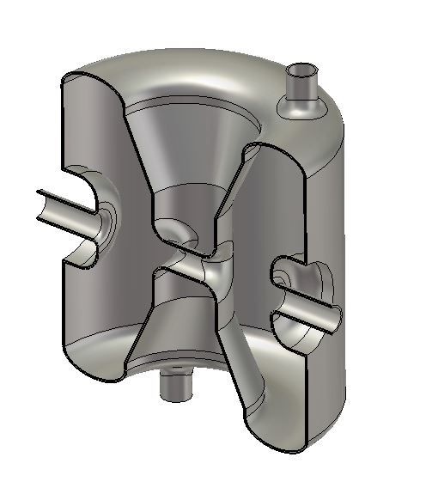
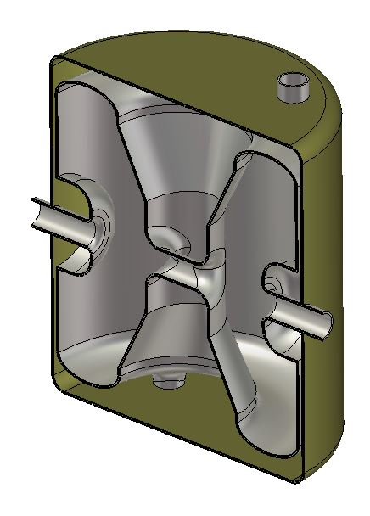
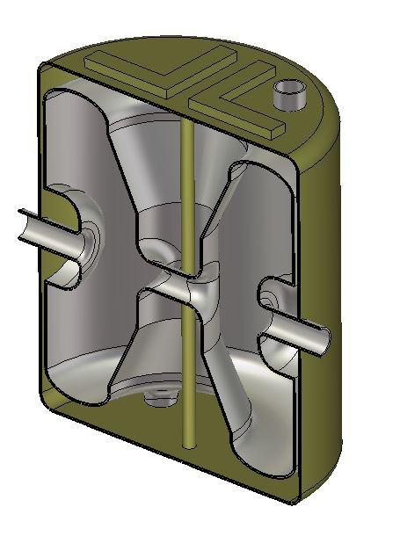
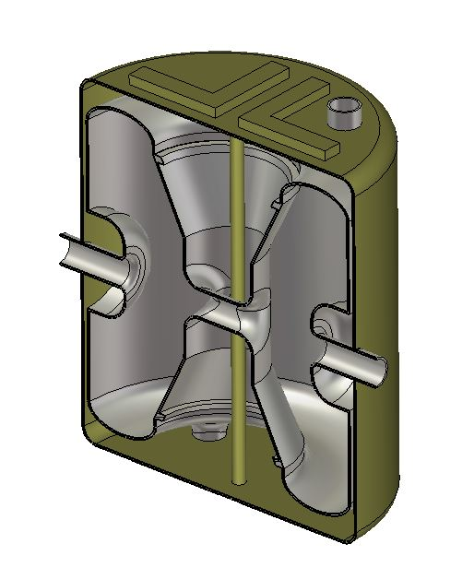
03
EM-Mechanical 연동 해석
Helium Jacket Design and He Pressure Sensitivity
Fixed beam port condition
Cylindrical titanium helium jacket
Reinforced helium jacket to reduce deformation of flat ends
Stiffening rib on conical inner conductor

Slide 16
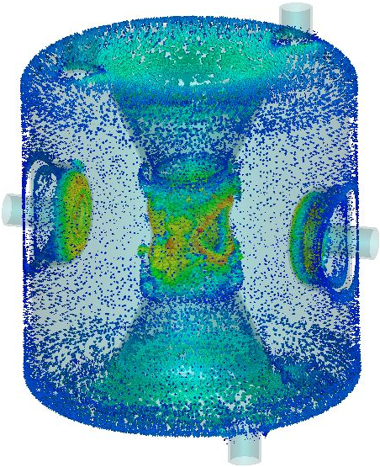
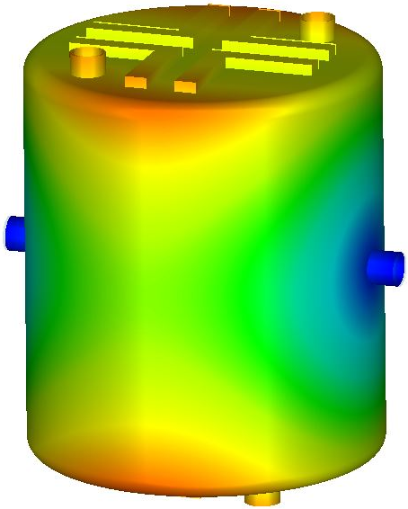
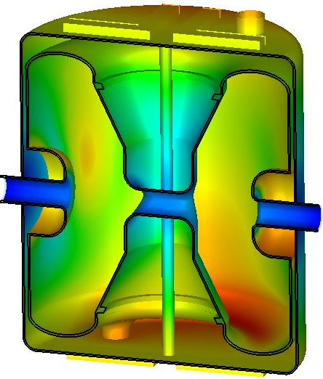
03
EM-Mechanical 연동 해석
Lorentz Force Detuning
Lorentz force detuning is important in pulsed machine
Fixed beam port condition
Lorentz force on cavity
Displacement of cavity
$$K_{L}=\frac{Δf}{{\left(ΔE_{acc}\right)}^{2}}=−3.37 [{Hz}/{{\left({MV}/m\right)}^{2}}]$$

Slide 17
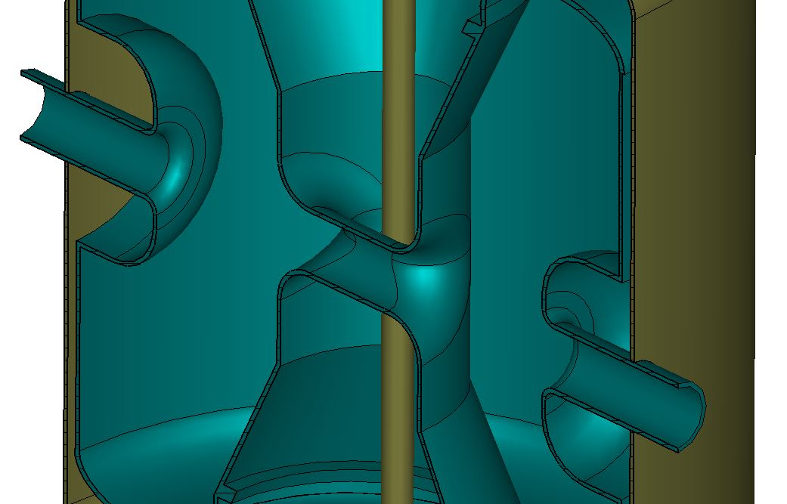
03
EM-Mechanical 연동 해석
Tuning Sensitivity
한 쪽 빔 포트에 변위 또는 압력의 구속 조건을 주고 발생되는 기계 변형과 공진 주파수 변형 계산 결과 획득
Beam port
변형 조건 |  | 0.1 mm 변위 | 1 mm 변위 | 100 Pa | 1 kPa
Δf [kHz] |  | -9.03 | -90.3 | -5.78 | -578.4
빔 포트 변위 [mm] |  | 0.1 | 1 | 0.064 | 6.4
빔 포트 평균 압력 [kPa] |  | 1.6 | 16 | 1 | 100
빔 포트 힘 [N] |  | 647 | 6480 | 405.2 | 40520
Tunning sensitivity | kHz/mm | -90.3 | -90.3 | -90.4 | -90.4
 | Hz/N | -13.9 | -14.0 | -14.3 | -14.3
8) J.J. Dang, et al., Electromagnetic-Mechanical Coupled Analysis of Half-Wave Resonator for KOMAC Proton Linac, 2021 KPS spring meeting, Apr. 21, 2021

Slide 18
04
Multipacting Simulation
Multipacting
Multipacting 개요
가속공동(cavity) 내부에서 고주파 전자기장에 의해 가속된 자유 전자가 가속공동 표면에 충돌하고,
이때 가속공동 표면에서 방출된 2차 전자가 이전의 자유 전자와 같이 고주파 전자기장에 의해 가속되고 다시 가속공동 표면에 충돌되는 현상이
고주파 주파수와 동조되어 공명이 일어나 가속공동 내부 자유 전자가 기하급수적으로 증가하는 현상
고주파를 소모하여, 정상적인 고주파 전자기장 형성 방해, 가속공동 내에 방전을 유발, 초전도 표면 발열로 초전도성 상실
e-
Electric field
Magnetic field
9) V. D. Shemelin and S. A. Belomestnykh, Multipactor in Accelerating Cavities, Springer international Publishing, 2020

Slide 19
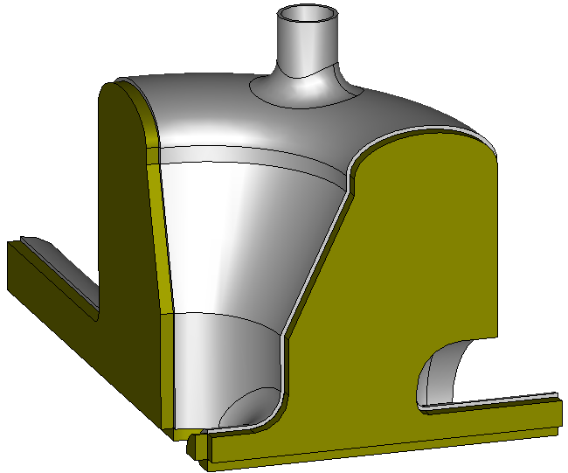
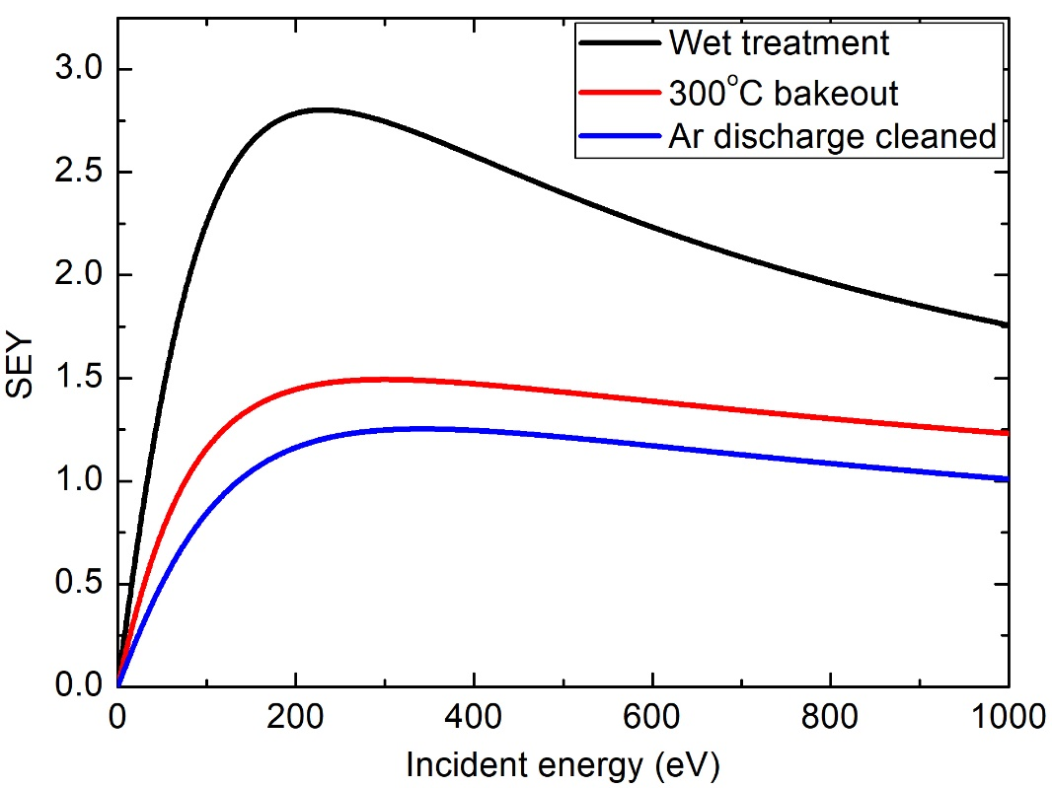
04
Multipacting Simulation
Multipacting Simulation
Multipacting(MP) Simulation 준비
CST Studio Suite 이용 : EM - Particle solver 연동 용이
1/8 대칭 모델 활용 : particle-in-cell (PIC) 계산 특성상 계산 자원을 많이 소모하므로 대칭 모델 사용 → CST PIC solver에는 입자에 대한 대칭성 조건 부여가 불가능하므로 표면의 입자 반사율이 100% 인 가상의 물질 도입
Nb cavity 2차 전자 방출 계수 : 내장 모델 사용 (Nb 300ºC bakeout)
MP는 표면 근처 전자기장에 의해서 발생하는 현상이므로 표면 주변에 정밀한 계산 필요 (별도 메쉬 설정)
Niobium cavity
Reflection walls
Nb 표면 조건에 따른 2차 전자 방출 계수(CST내장모델)
전자기장 계산 mesh
PIC 계산 mesh
10) G. Romanov, P. Berrutti, T. N. Khabiboulline, Simulation of Multipacting in SC Low Beta Cavities at FNAL, Proceedings of IPAC2015, May 3-8, 2015, C Richmond, VA, USA.

Slide 20
04
Multipacting Simulation
Multipacting Simulation
Multipacting(MP) Simulation 준비
MP는 특정한 조건에서 발생하므로 MP 발생 조건을 찾기 위해서는 처음 전자 방출시 다양한 RF amplitude (E_{acc})와 phase에 대해서 계산 필요
CST PIC solver에서는 진공 내에 입자를 분포시키는 초기 조건 부여가 불가능하므로, 특정 면에서 짧은 시간 동안 전자를 방출하는 것으로 설정
한정적인 계산 자원을 이용하여, 많은 초기 전자 계산을 위해서 전자 방출 면을 구분하고 바꾸어가면서 계산 수행
Multipacting 해석 : 시간에 따른 입자수 분석(super-particle 설정 유의), Nb 가속공동 표면의 입사 전자 전류 및 방출 전류 분석
MP 발생 정도의 평가
- Growth rate [α]: exponential growth rate coefficient
$$N_{e}\left(t\right)=N_{e0}\exp\left(αt\right)$$
- Averaged second electron emission yield (<SEY>)
$$〈SEY〉=\frac{I_{emission}}{I_{collision}}=e^{αT}$$
10) G. Romanov, P. Berrutti, T. N. Khabiboulline, Simulation of Multipacting in SC Low Beta Cavities at FNAL, Proceedings of IPAC2015, May 3-8, 2015, C Richmond, VA, USA.

Slide 21
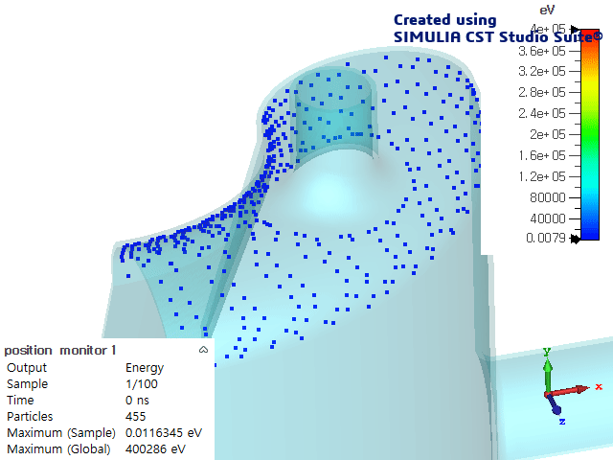
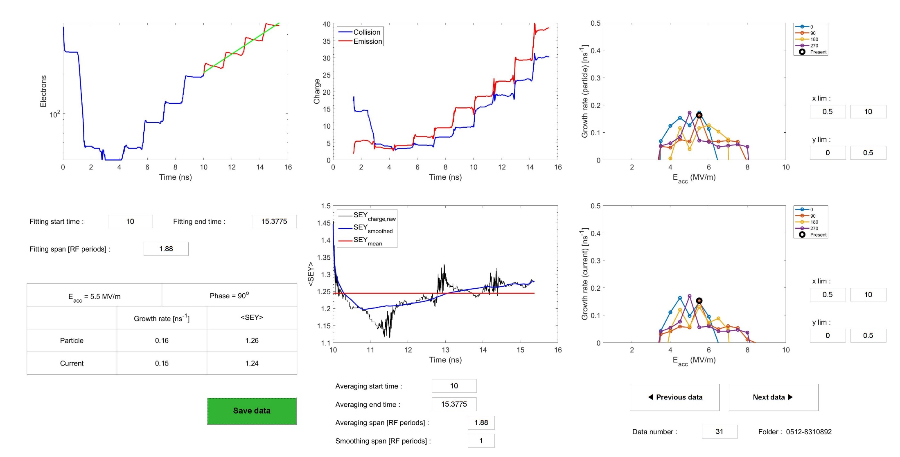
04
Multipacting Simulation
Multipacting Simulation
Multipacting(MP) Simulation 계산 결과
Growth rate
(electrons & currents)
Time vs. electrons
Time vs. currents
Time vs. <SEY>
MP 평가 post-processor (Matlab)

Slide 22
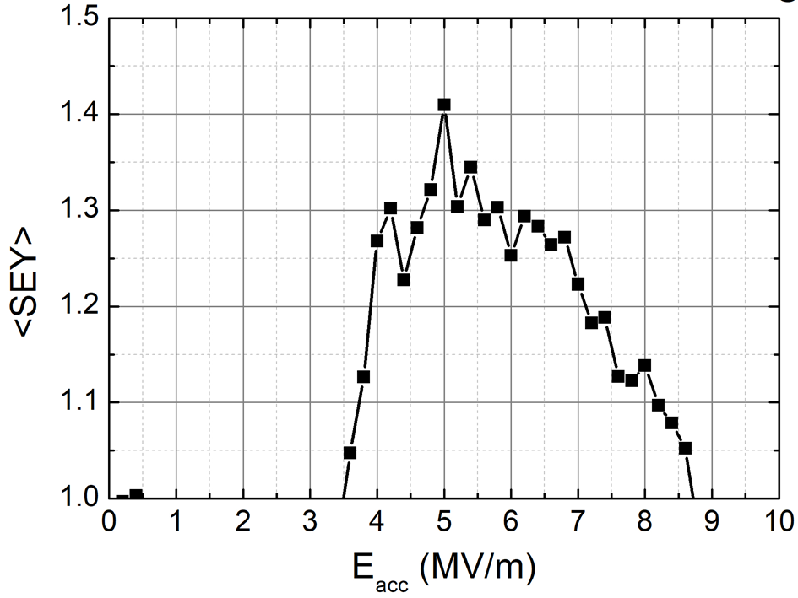
04
Multipacting Simulation
Multipacting Simulation
Multipacting(MP) Simulation 계산 결과
MP은 대부분 short plate(SP) 표면에서 발생
3.5 MV/m 에서 8.5 MV/m 정도의 넓은 영역에서 MP가 예측되고 있으며, 5 MV/m 일 때 가장 강할 것으로 예측됨.
Nb 표면 성질 변경 등 더 다양한 조건에서 MP 계산 추가 수행 필요
필요에 따라서 MP order 분석 및 SP 구조 개선 예정

Slide 23
05
Summary and Future Work
100 MeV linac 에너지 업그레이드를 위한 HWR 설계 연구
100 MeV 양성자 빔의 추가 가속을 위한 Half wave resonator 초전도 가속공동 설계 연구 수행
CST Studio Suite를 이용하여 전자기장, 기계, 입자 연동 해석 수행
HWR 의 형상 설계 변수의 다양한 조합에 대해서 전자기장 해석을 수행하여, β= 0.56 에서 3.6 MV 가속이 가능하며, E_{pk} = 29.1 MV/m, B_{pk} = 61.7 mT 정도로 예측되는 HWR 설계 도출
전자기장-기계 연동 해석 수행
PIC 시뮬레이션을 이용한 MP 현상 예측
MP 분석을 위한 추가 연구 수행 예정
Helium pressure sensitivity | Lorentz force detuning coefficient | Tuning sensitivity
1.3 Hz/mbar | - 3.37 Hz/(MV/m)² | - 90.3 kHz/mm - 13.9 Hz/N

Slide 24
THANK YOU

